Slide 1

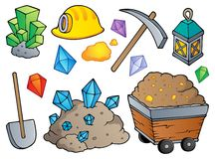
Нужен нам шахтера труд!

Slide 2
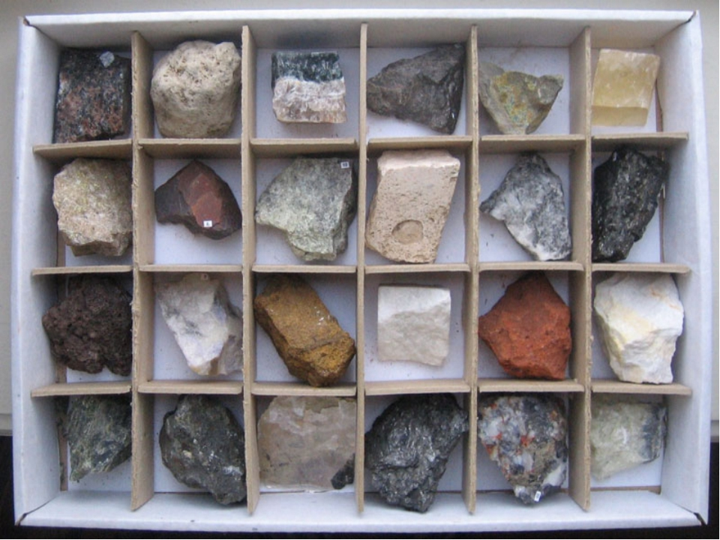
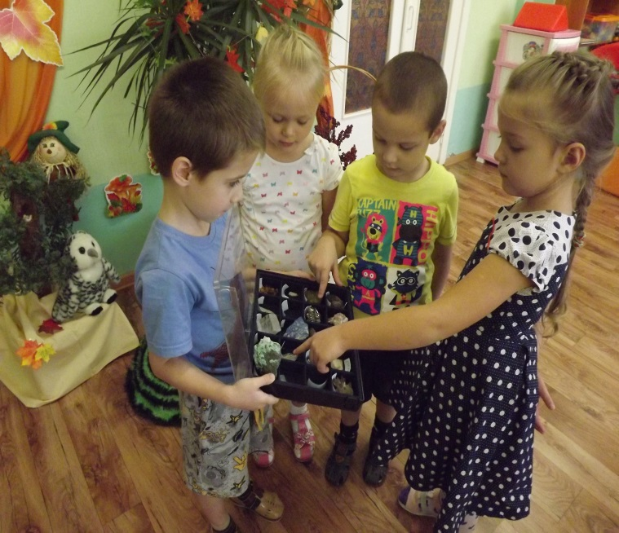
Выход на проблему и выбор темы
Артем принес в детский сад большую коллекцию разных камней, и мы решили спросить у воспитателя откуда появились эти камни?
Фото

Slide 3

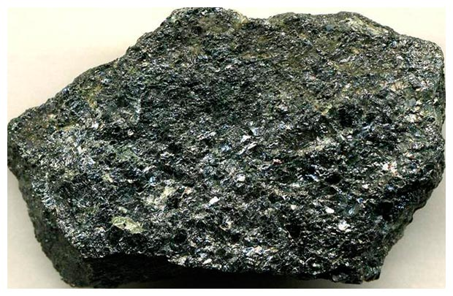
С виду неприглядный камень,
Он в земле лежит пластами.
Чтоб наверх его поднять,
Надо в шахте побывать.
Это в шахте горняки
Молотками отбивают
Этот очень нужный камень.

Slide 4
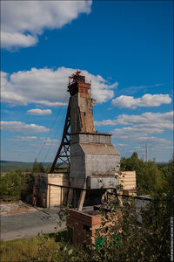
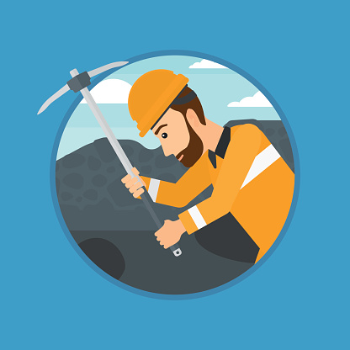
Гипотеза
Мы предположили, что полезные ископаемые добываются людьми.

Slide 5
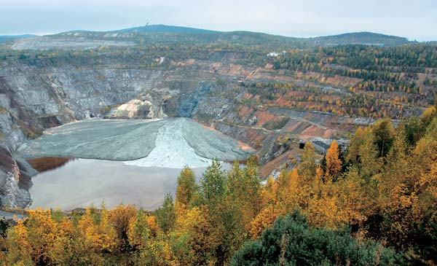
Цель и задачи исследования
Узнать, кто добывает полезные ископаемые в нашем городе?
Изучить какие бывают полезные ископаемые в нашем городе?
Найти информацию о профессии шахтера и его роль в добыче полезных ископаемых.
Узнать место, где добывают полезные ископаемые?
Создать макет шахты.

Slide 6


План действий и методы исследования
И мы спросили у взрослых и узнали:

Slide 7
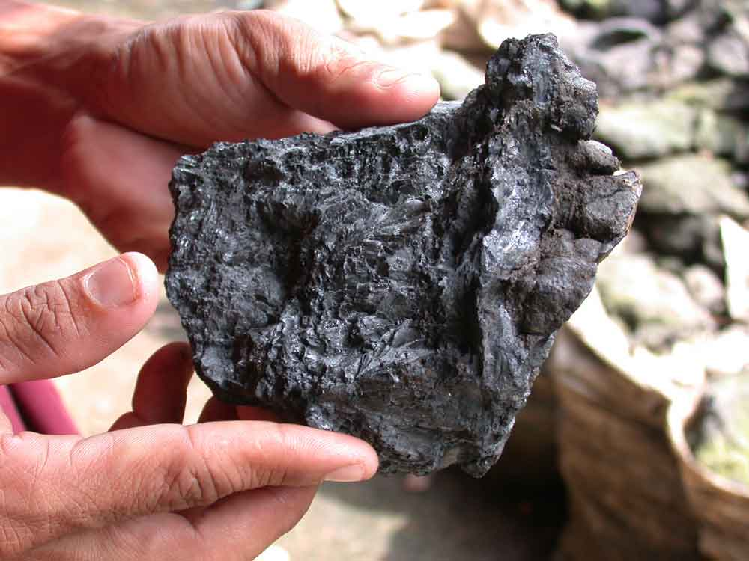
Полезные ископаемые рождаются в земле.

Slide 8
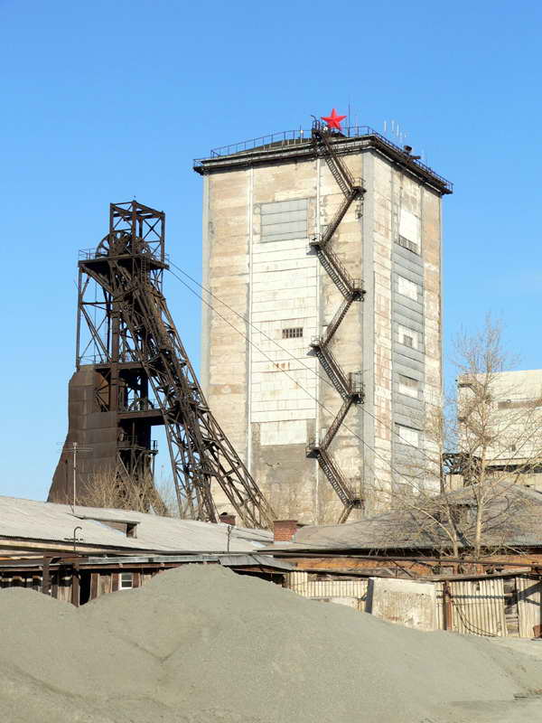
Полезные ископаемые добываются в шахте.

Slide 9
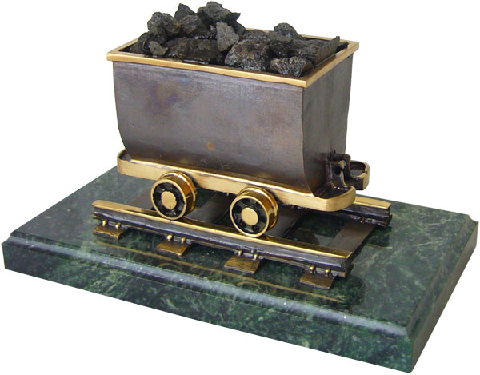
Их поднимают шахтеры и грузят на специальные тележки, которые называются вагонетками.

Slide 10

Энциклопедии, книги
А кто такой шахтер?
Профессия шахтера самая опасная, ее выбирают смелые люди. Шахтер работает глубоко под землей и добывает железную руду.
Шахтер спускается на большую глубину шахты.

Slide 11

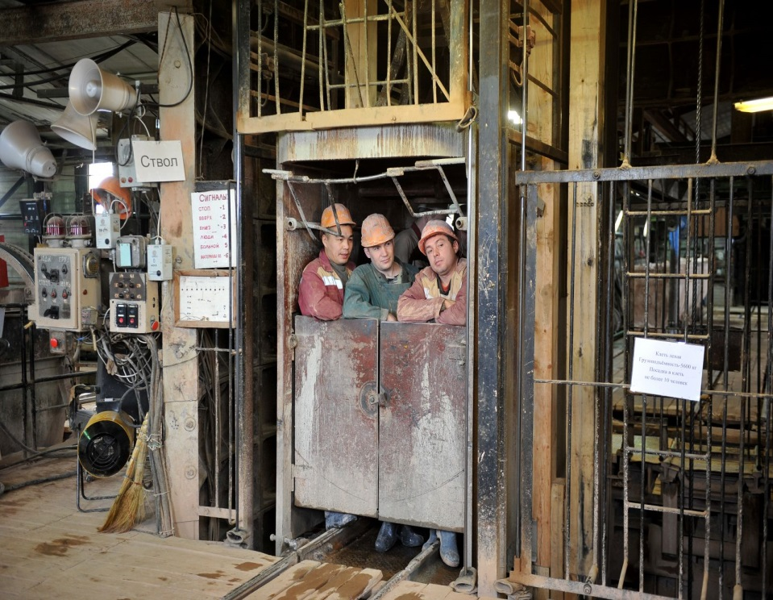
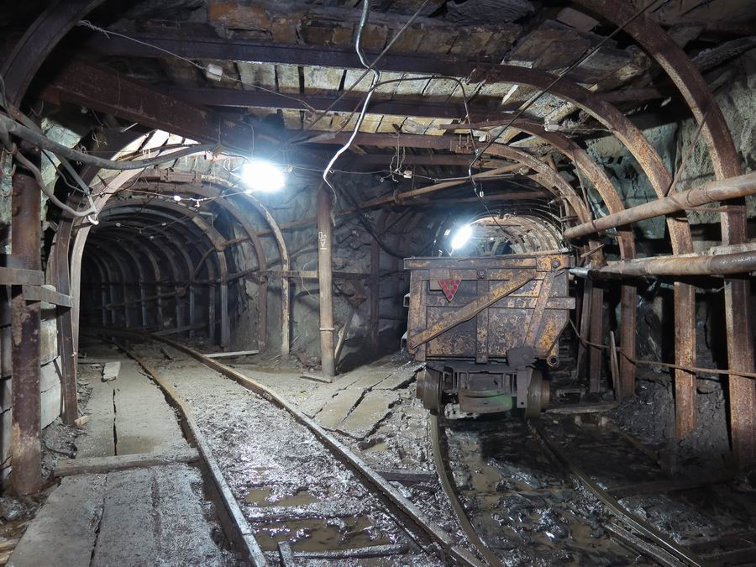
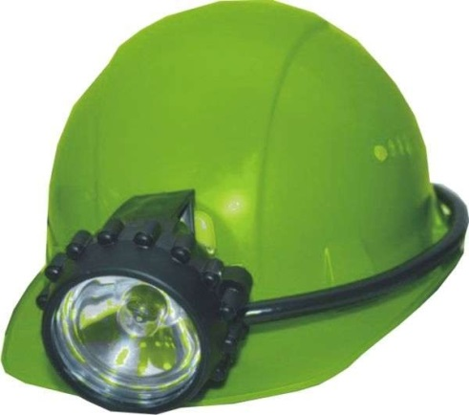
Интернет
Как шахтер спускается под землю?

Slide 12
Как работает шахтер?
«Мы шахтеры»
«Люди, которые добывают руду»

Slide 13
Как работает шахтер?
«Ехали, мы ехали, в шахту приехали»
«Как добывают руду?»

Slide 14
Как работает шахтер?
Посетили краеведческий музей

Slide 15
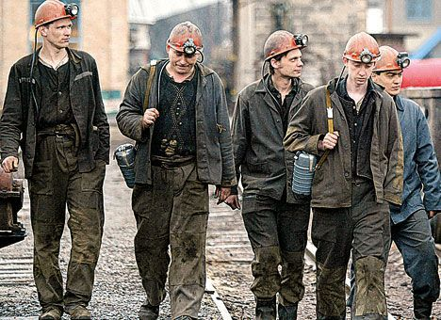
Результат
► Полезные ископаемые добываются на шахте.
► В городе есть шахты и в них добывают железную руду.
► Опасная, сложная, тяжелая профессия, работают шахтеры – мужчины.

